Slide 1
TIẾNG VIỆT 1
Tập 2
Tuần 22
Bài 112: ưu – ươu

Slide 2



con cừu
ưu

Slide 3

ưu
ươu
con cừu
hươu sao

Slide 4
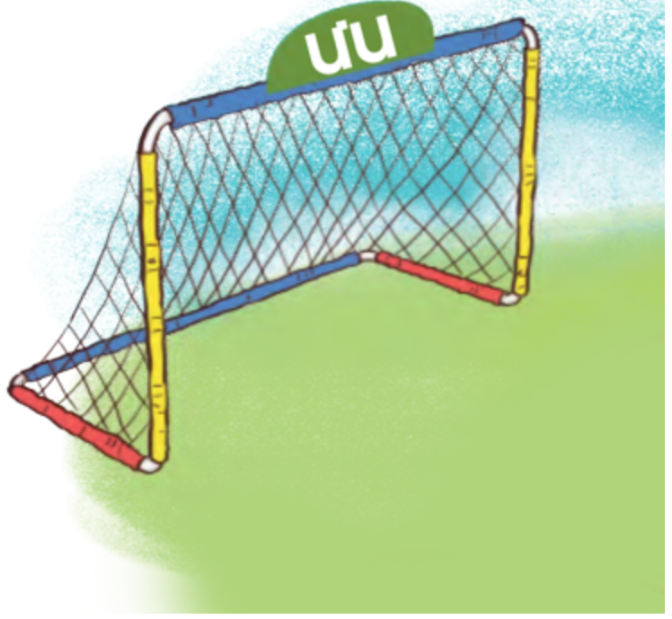

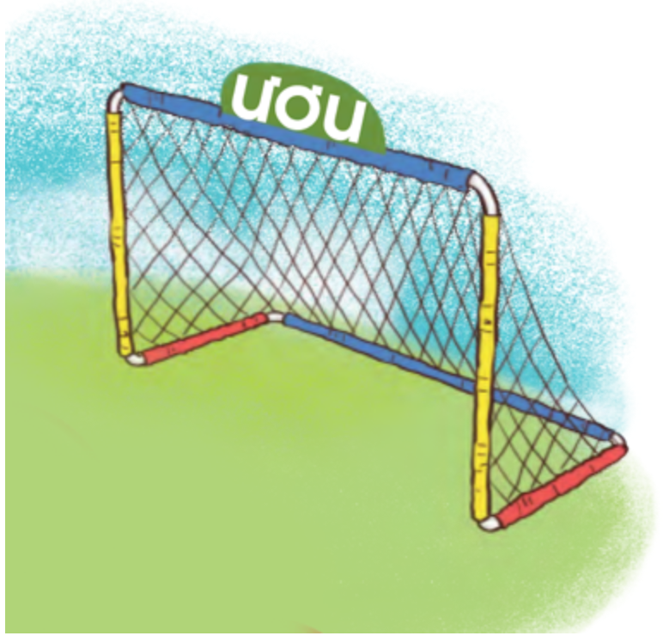

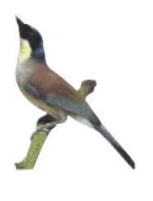
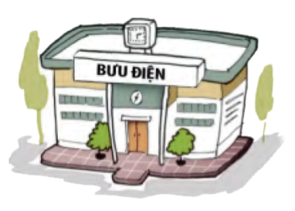
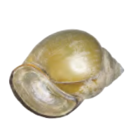
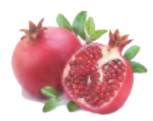

Sút bóng vào hai khung thành cho trúng
ngải cứu
chim khướu
bưu điện
quả lựu
ốc bươu

Slide 5
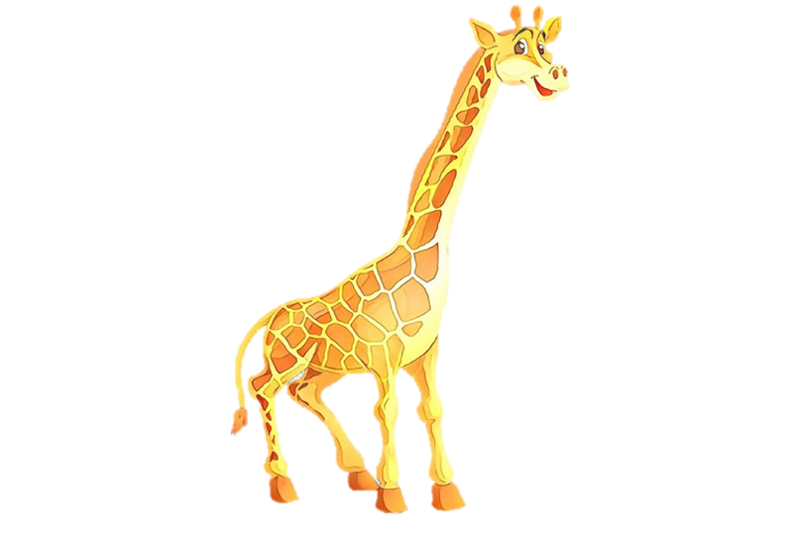
Chúng mình tập viết nhé!

Slide 6
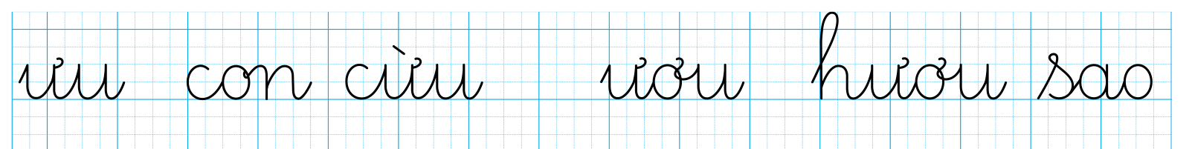

Slide 8

Cùng nhau thư giãn nào các bạn ơi!

Slide 9
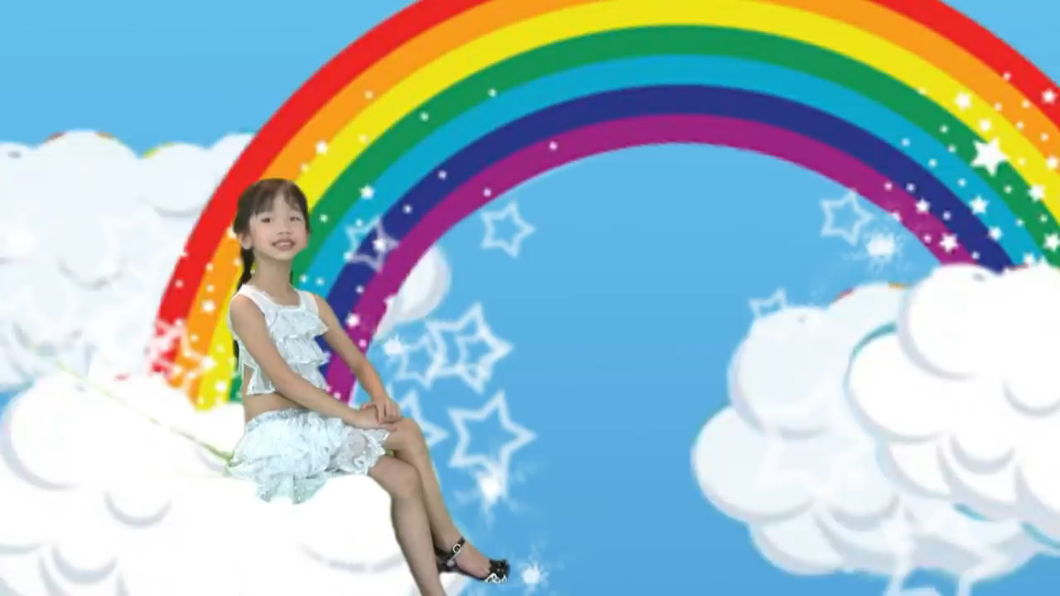

Slide 10
Chúng mình tập đọc nhé!

Slide 11

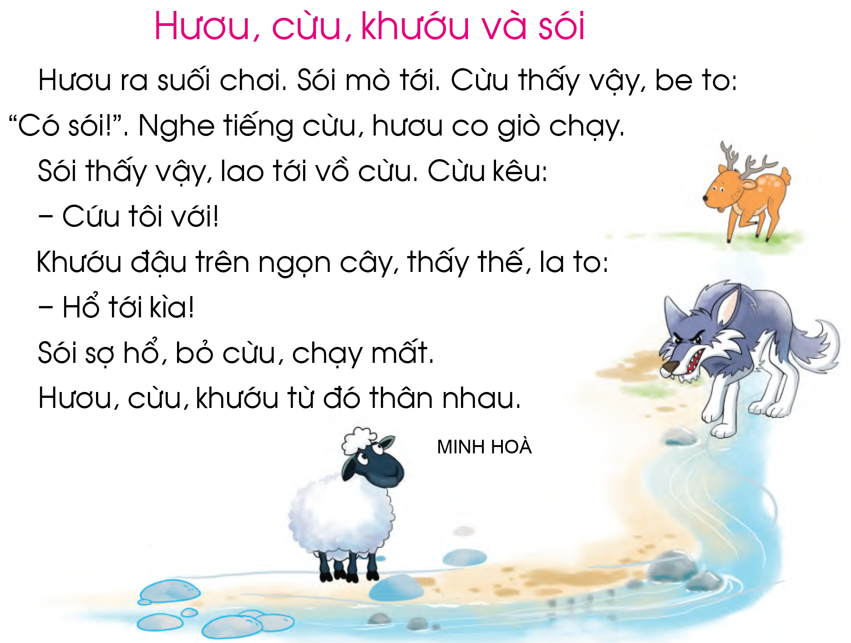

Slide 12
2
3
1
4
5
6
7
8
9
10
11
12

Slide 14
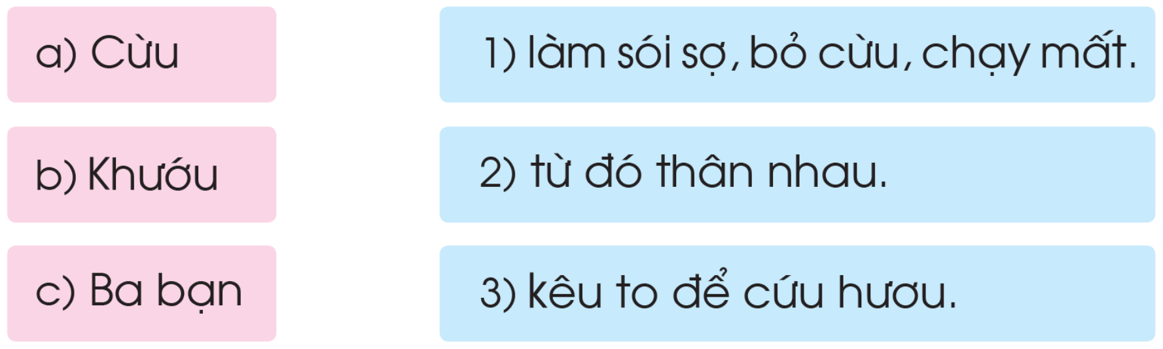
Ghép đúng
Em thích nhân vật nào? Vì sao?

